Slide 1
局域网内即时通信
Supreme Chat
朱强

Slide 2
01
总体功能
03
数据库设计
02
接口设计
04
界面设计

Slide 3

01
总体功能

Slide 4
需求分析
界面简洁、启动快、占用内存小
C/S体制下即时通讯
大文件传输可靠性
大文件传输速度性
服务器端重要文件保存

Slide 5
01
实时通信
03
查看好友状态
02
文件传输
04
文件记录备份

Slide 6
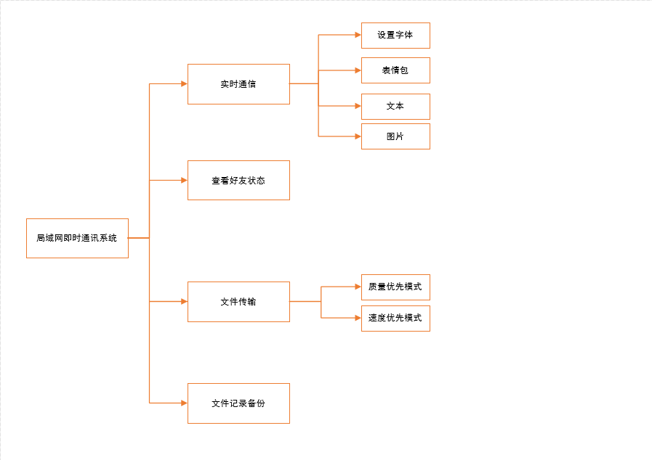

Slide 7
02
数据库设计

Slide 8
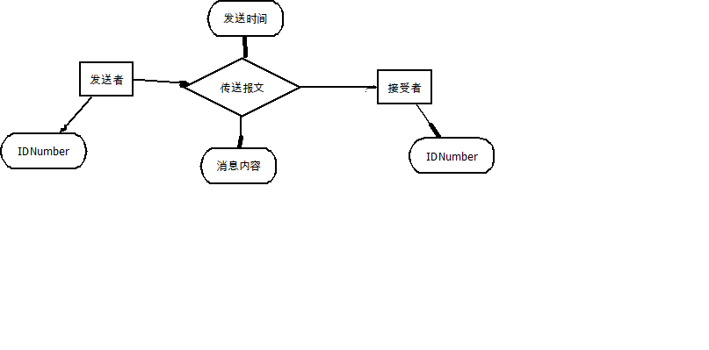
消息缓存ER图

Slide 9
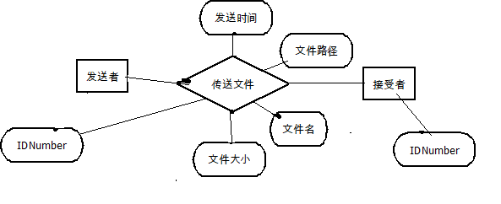
文件缓存索引ER图

Slide 10
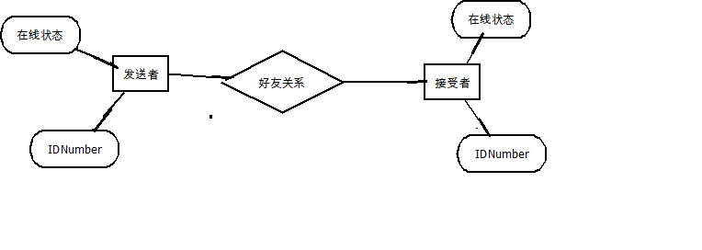
好友关系和在线状态数据ER图

Slide 11
03
接口设计

Slide 12
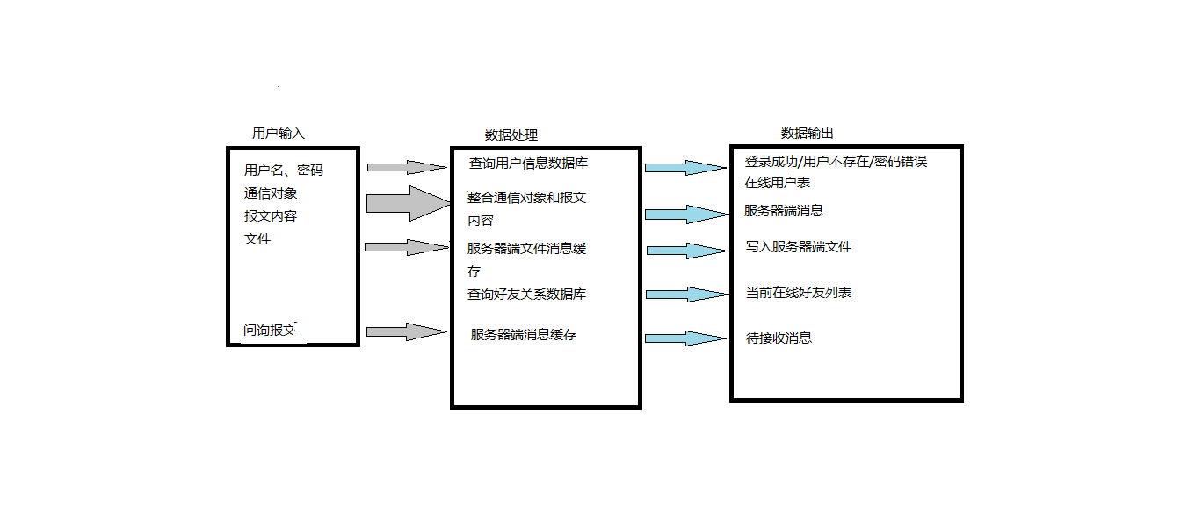
系统IPO图

Slide 13
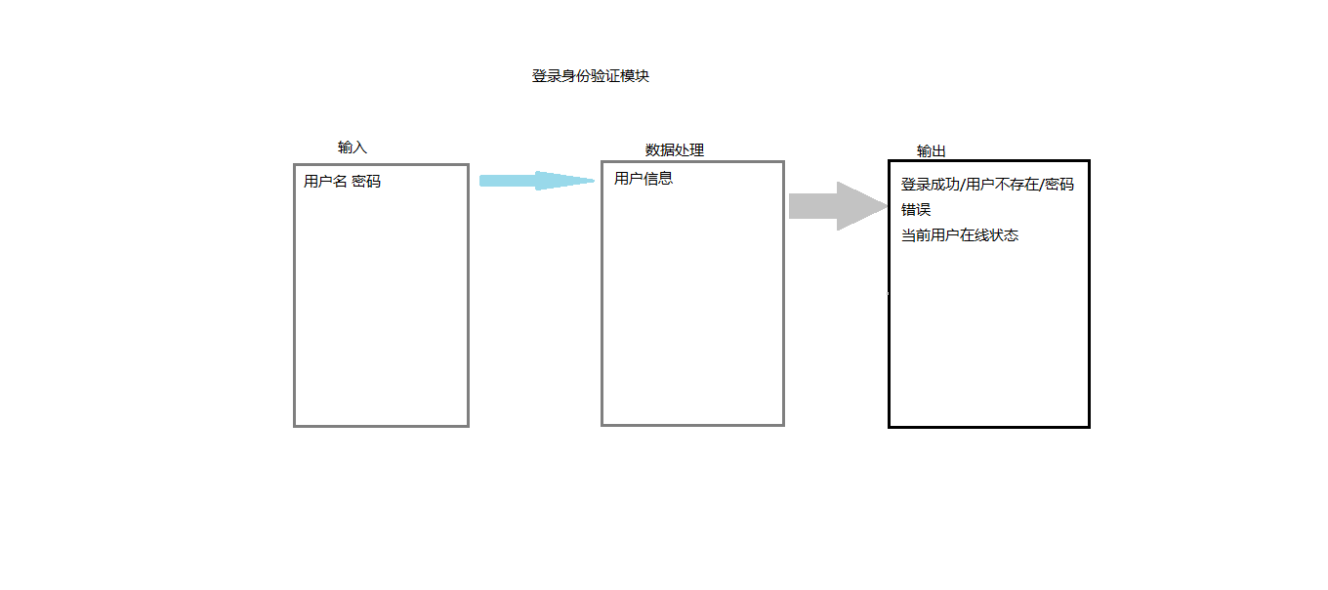

Slide 14
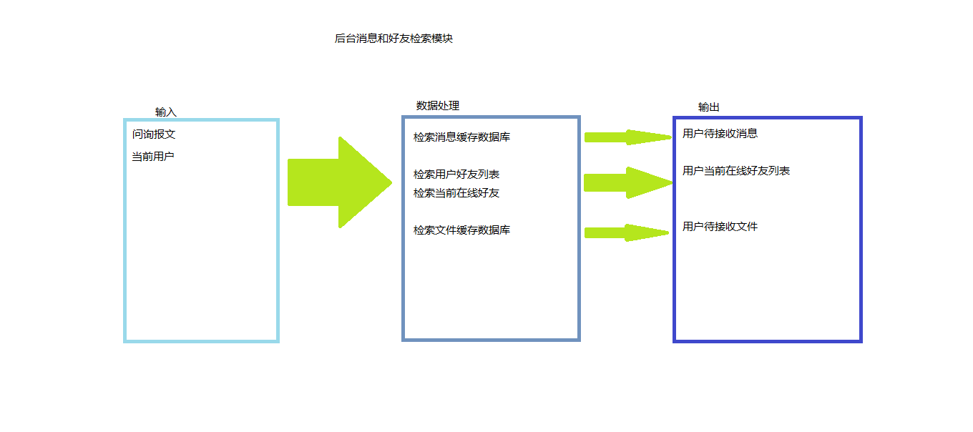

Slide 15
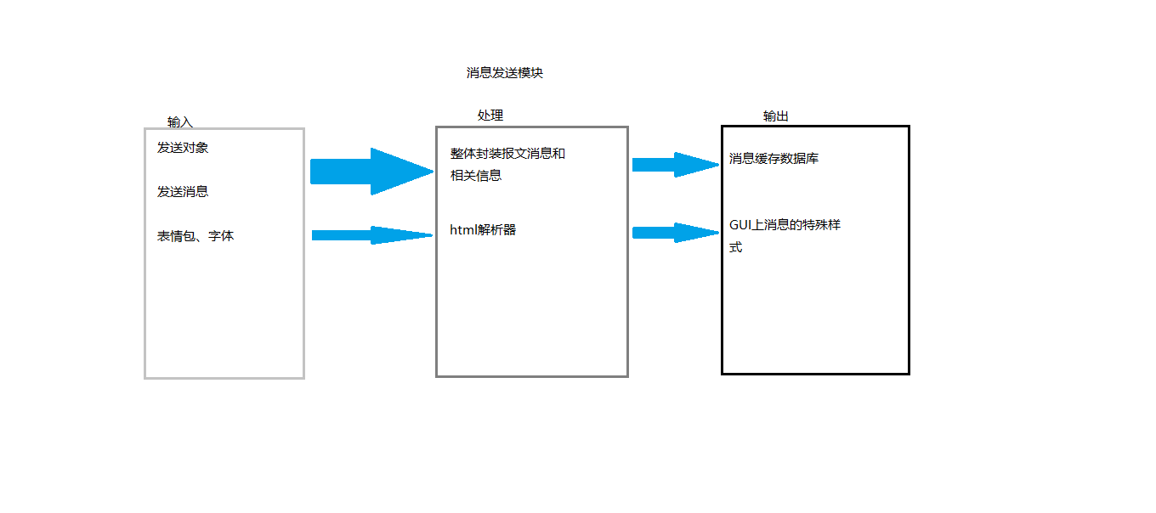

Slide 16
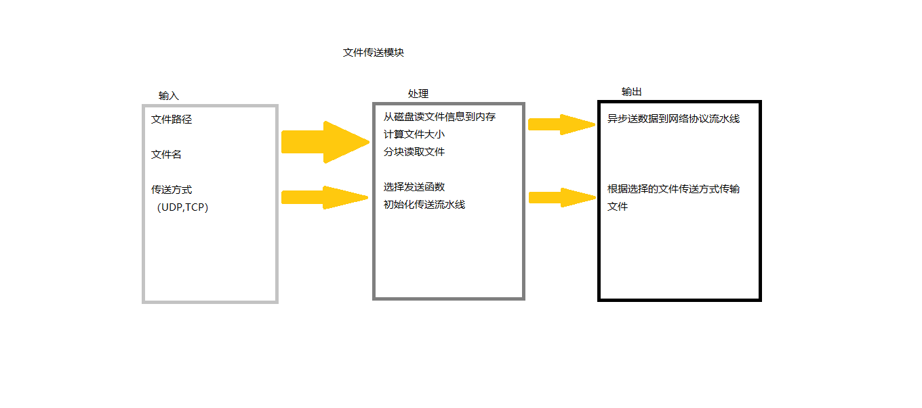

Slide 17
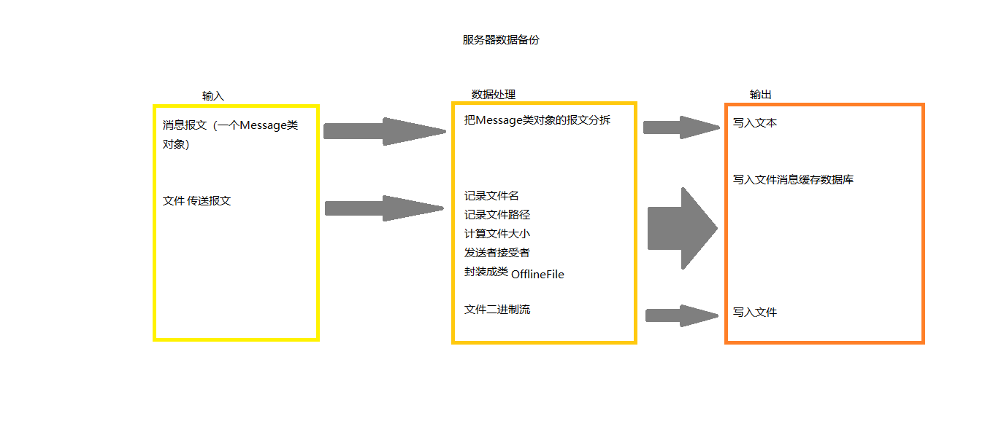

Slide 18
04
界面设计
PPT模板下载：www.1ppt.com/moban/ 行业PPT模板：www.1ppt.com/hangye/
节日PPT模板：www.1ppt.com/jieri/ PPT素材下载：www.1ppt.com/sucai/
PPT背景图片：www.1ppt.com/beijing/ PPT图表下载：www.1ppt.com/tubiao/
优秀PPT下载：www.1ppt.com/xiazai/ PPT教程： www.1ppt.com/powerpoint/
Word教程： www.1ppt.com/word/ Excel教程：www.1ppt.com/excel/
资料下载：www.1ppt.com/ziliao/ PPT课件下载：www.1ppt.com/kejian/
范文下载：www.1ppt.com/fanwen/ 试卷下载：www.1ppt.com/shiti/
教案下载：www.1ppt.com/jiaoan/
字体下载：www.1ppt.com/ziti/

Slide 19
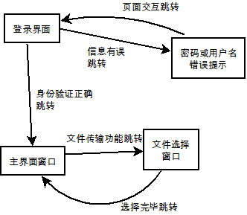
用户界面转换流程图

Slide 20
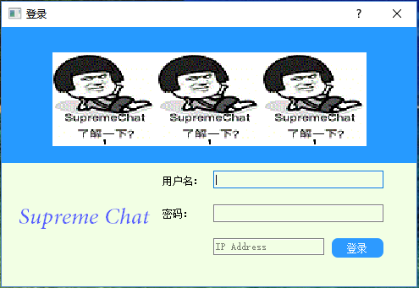
登录界面

Slide 21
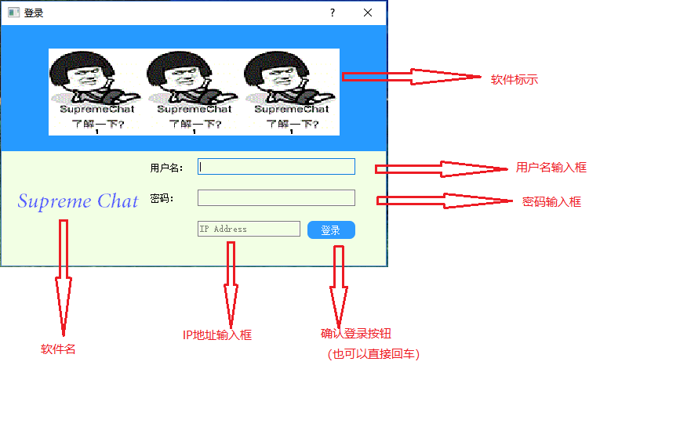
登录正确
信息注解

Slide 22
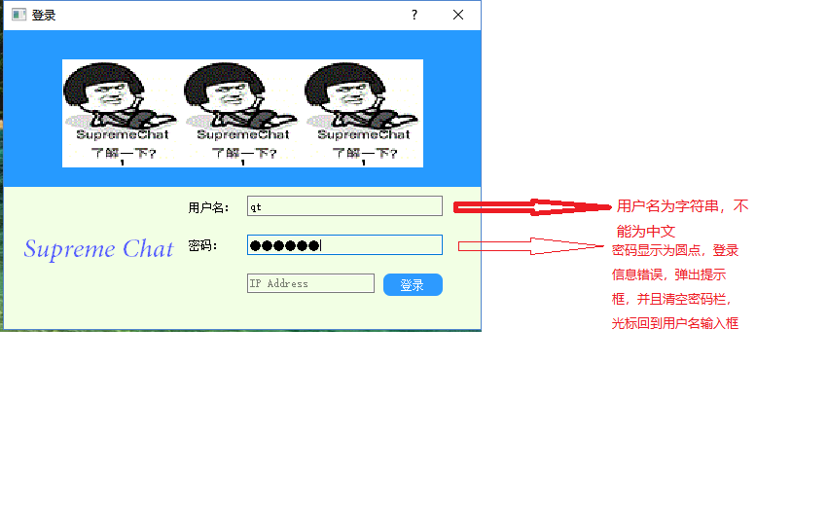
登录正确
信息注解

Slide 23
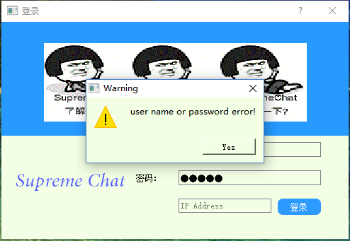
登录信息错误

Slide 24
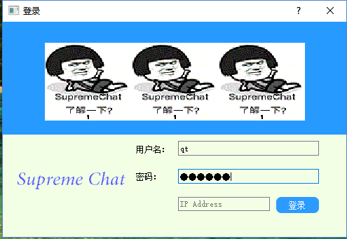
登录正确

Slide 25
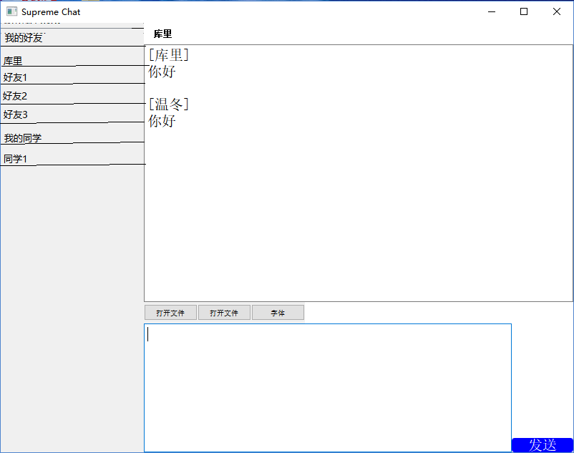
主窗口

Slide 26
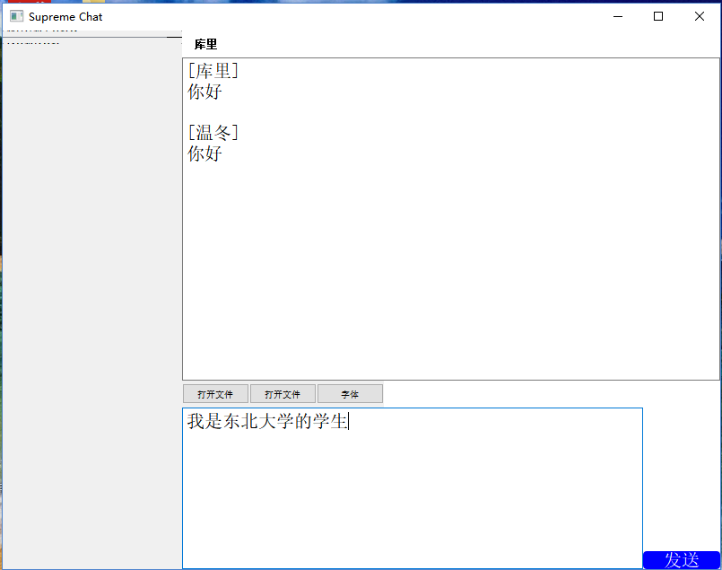
主窗口输入

Slide 27
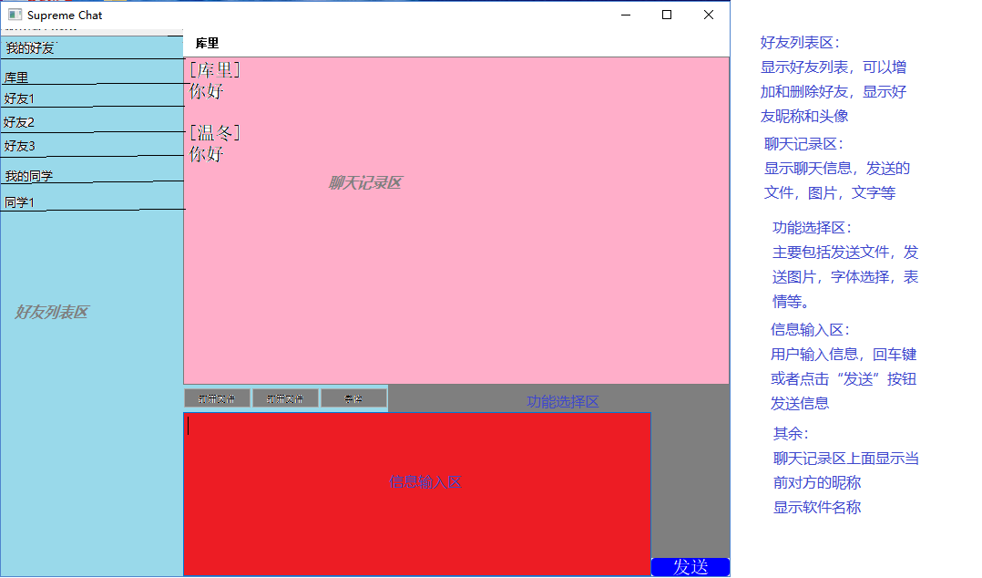
主窗口注释

Slide 28
THANKS

